Slide 1
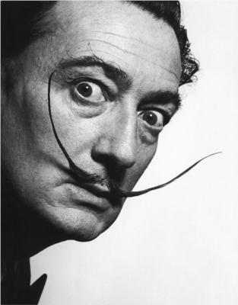
SALVADOR DALİ

Slide 2
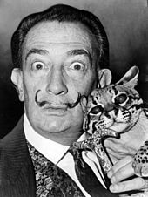
Yıllar önce bir gün İspanya'da Salvador Dali adında güzel bir çocuk doğdu.
Dali'nin babası huysuz, sinirli bir adamdı.
Annesi ise sevgi doluydu. Dali'nin yaptığı resimleri çok severdi.

Slide 3
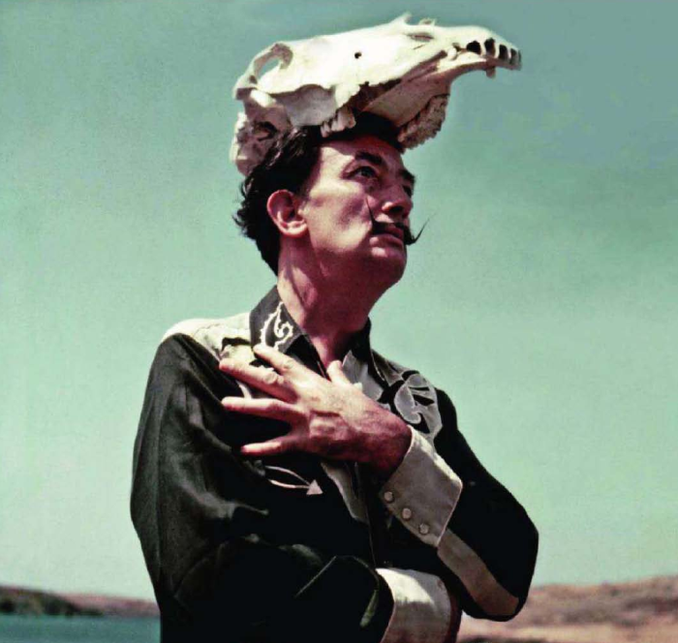
Annesi Dali'yi 10 yasındayken resim okuluna yazdırdı.
Dali resim yapmayı o kadar çok seviyordu ki artık her sabah resim okuluna gitmek için heyecanla kalkıyordu.

Slide 4
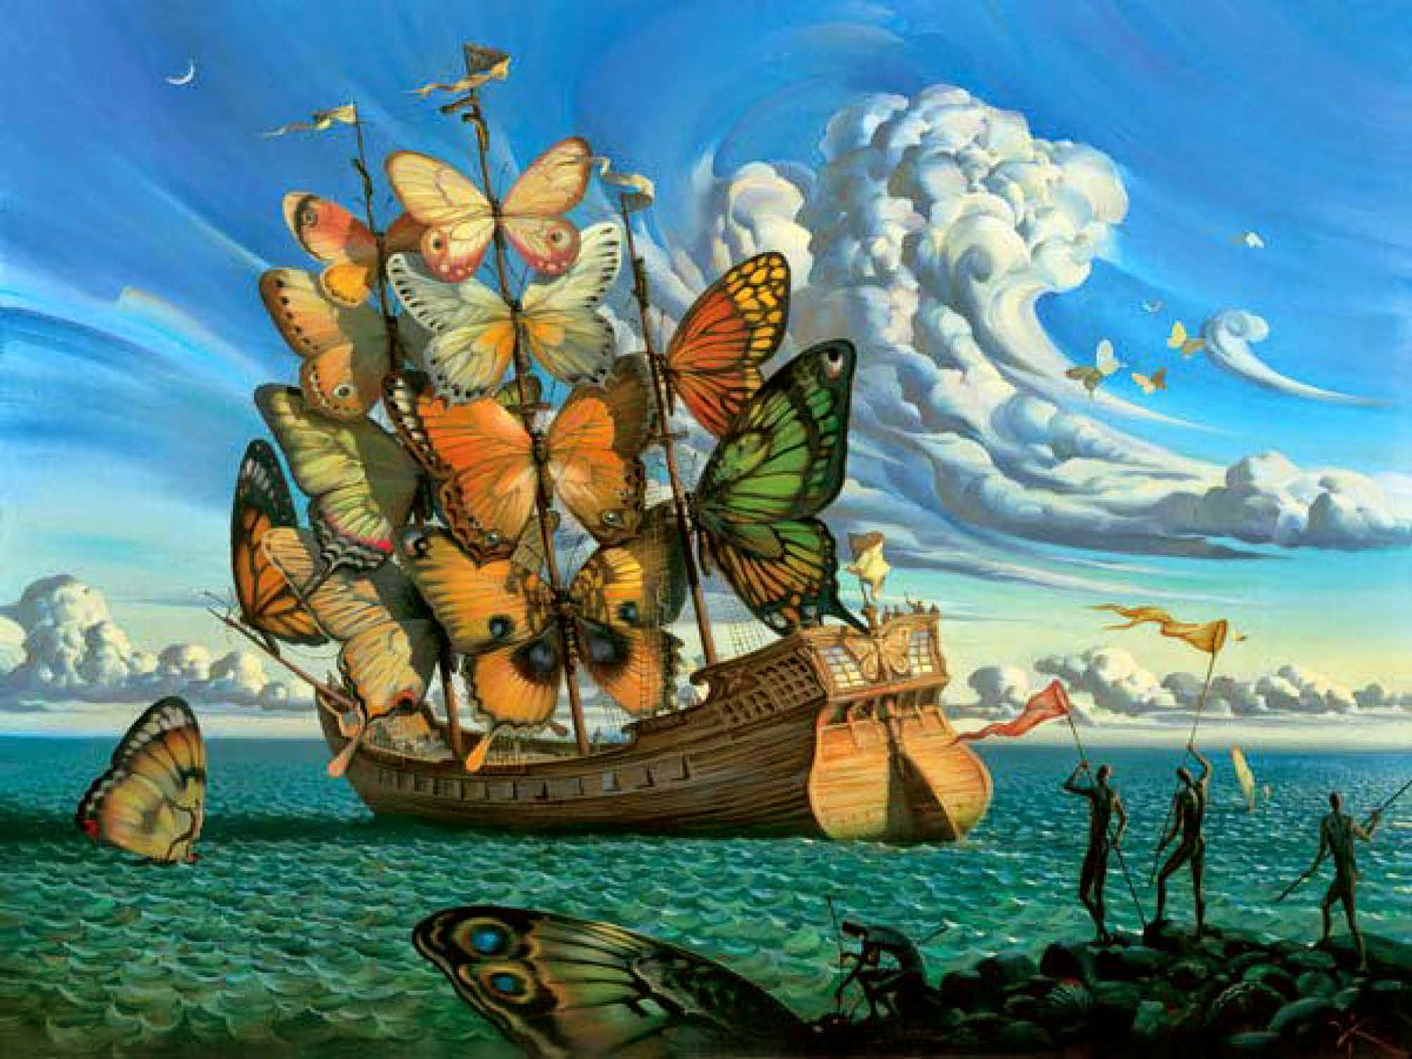
Resim okulunun bahçesinde kelebekler uçuşur, Dali bu kelebekleri çok sever, serbest resim saatinde hep onların resimlerini çizerdi.

Slide 5
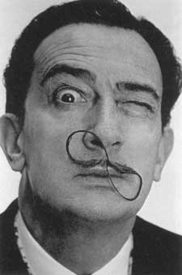
Dali üniversitede de resim bölümüne gitti.
Fakat Dali her şeyi olduğu gibi çizmiyordu.
Uzun uzun hayaller kuruyordu.
Gerçek şeyleri değil sadece hayalinde olabilecek şeyleri çiziyordu.

Slide 6
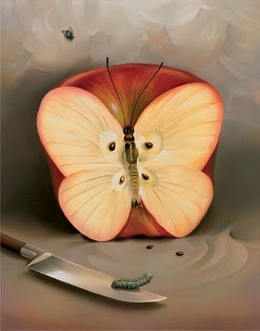
Bu yüzden öğretmenleri onu okuldan kovsa da Dali hayal kurmaktan ve resim yapmaktan hiçbir zaman vazgeçmedi.
Mesela bir elmanın yarısını kelebeğe benzetmiş ona güzel antenler eklemiş ve öyle çizmişti.

Slide 7
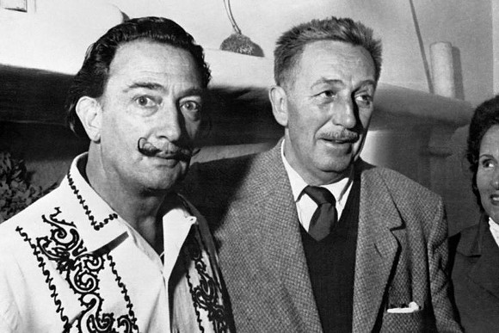
Bir gün çizgi film yapımcısı ile tanıştı.
Walt Disney ile birlikte çizgi film yapmaya karar verdiler .
Dali çizgi film için yine sadece hayal gücünde olanları çizdi.

Slide 8
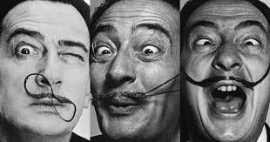
Artık bir çok insan Dali'yi tanıyordu ve resimlerini çok seviyordu.
Ve sonunda Dali ilginç bıyıkları ve güzel tabloları ile çok ünlü bir ressam olmuştur.

Slide 9
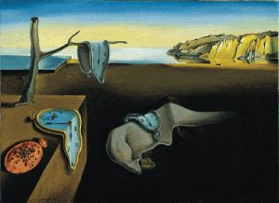
Belleğin Azmi (1931), Salvador Dalí'nin meşhur gerçeküstü eseri

Slide 10
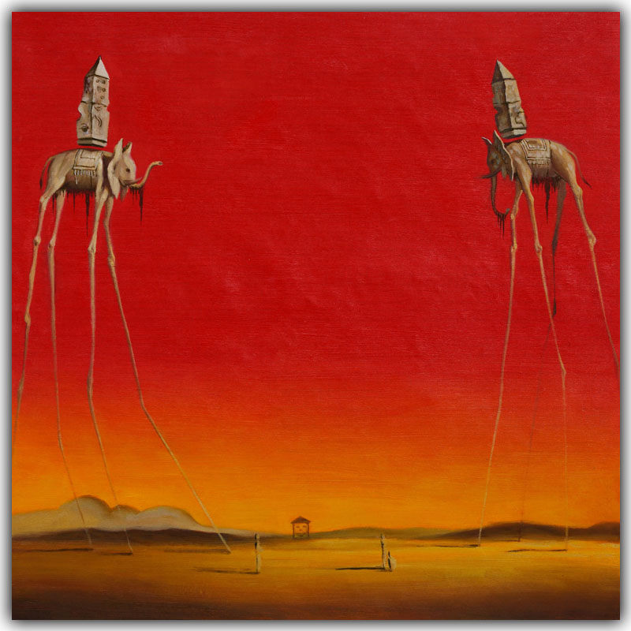
UZAY FİLİ

Slide 11
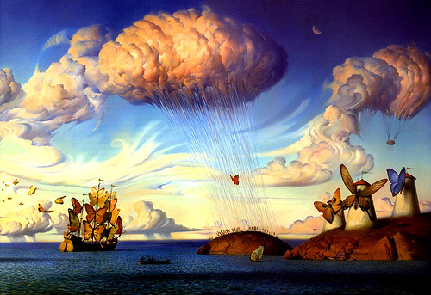

Slide 12
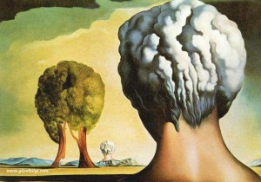

Slide 13
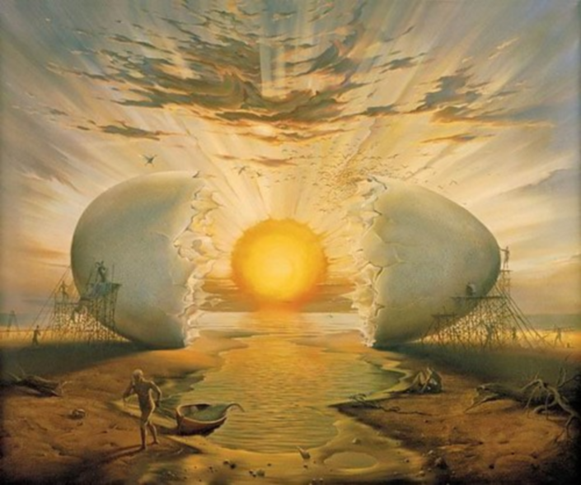

Slide 14
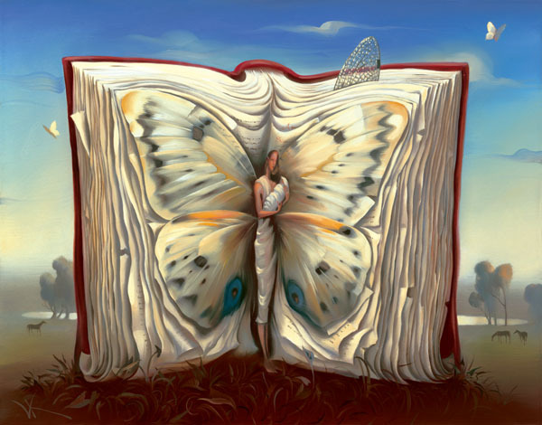

Slide 15
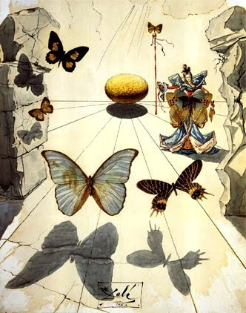

Slide 16
